Slide 1
Slide 1 — Titel
Deel 8: De risicodekkingen
Partnerpensioen, wezenpensioen, arbeidsongeschiktheid
Nederlandse pensioenverzekering · Niveau 1 — Fundament · Deel 8
1
Notes:
rustige opening. Dit dagdeel gaat over overlijden en arbeidsongeschiktheid.

Slide 2
Slide 2 — De zin die steeds terugkwam
"Het nabestaandenpensioen moet hoe dan ook om."
Deel 5 · deel 6 · deel 7
Nederlandse pensioenverzekering · Niveau 1 — Fundament · Deel 8
2

Slide 3
Slide 3 — Waarom dit deel zwaarder weegt
Het ouderdomspensioen verandert van vorm
Het nabestaandenpensioen verandert van uitkomst
Nederlandse pensioenverzekering · Niveau 1 — Fundament · Deel 8
3

Slide 4
Slide 4 — Het oude beeld: twee varianten
Opbouwbasis — % van het te bereiken ouderdomspensioen, groeit met de diensttijd, blijft staan bij vertrek
Risicobasis — verzekering zolang de deelname duurt, vervalt bij vertrek
Nederlandse pensioenverzekering · Niveau 1 — Fundament · Deel 8
4

Slide 5
Slide 5 — Het probleem
De hoogte hing af van dienstjaren
Niet van de behoefte van het gezin
En bij baanwissels ontstonden gaten
Nederlandse pensioenverzekering · Niveau 1 — Fundament · Deel 8
5

Slide 6
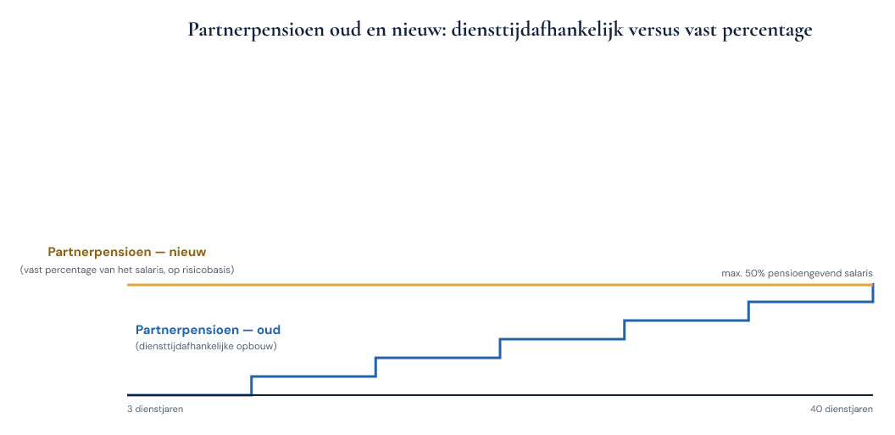
Slide 6 — Het nieuwe kader
Overlijden vóór de pensioendatum:
Nederlandse pensioenverzekering · Niveau 1 — Fundament · Deel 8
6

Slide 7
Slide 7 — Wezenpensioen
Maximaal 20% per kind, dubbel voor volle wezen
Uniforme eindleeftijd: 25 jaar
Geen studie- of inwoningsvoorwaarden meer
Nederlandse pensioenverzekering · Niveau 1 — Fundament · Deel 8
7

Slide 8
Slide 8 — Let op
50% is het maximum, niet de norm
Wat een regeling biedt is een arbeidsvoorwaardelijke keuze
Nederlandse pensioenverzekering · Niveau 1 — Fundament · Deel 8
8

Slide 9
Slide 9 — Ná de pensioendatum
Gefinancierd uit het pensioenvermogen
Dus wél afhankelijk van wat er is opgebouwd
En dus een keuze op de pensioendatum
Nederlandse pensioenverzekering · Niveau 1 — Fundament · Deel 8
9

Slide 10
Slide 10 — De gewoonte die je aanleert
Benoem in elk gesprek beide situaties
Ook als er maar naar één wordt gevraagd
Nederlandse pensioenverzekering · Niveau 1 — Fundament · Deel 8
10

Slide 11
Slide 11 — Opdracht 8.2
Vier uitspraken. Kloppen ze?
Nederlandse pensioenverzekering · Niveau 1 — Fundament · Deel 8
11
Notes:
a en b zijn spiegelbeeldig fout.

Slide 12
Slide 12 — De omslag herverdeelt
Beter af: jong, korte diensttijd, veel baanwisselingen
Slechter af: lange diensttijd, hoog te bereiken ouderdomspensioen
Nederlandse pensioenverzekering · Niveau 1 — Fundament · Deel 8
12

Slide 13
Slide 13 — Opdracht 8.3
Vier deelnemers. Gunstig of ongunstig?
Nederlandse pensioenverzekering · Niveau 1 — Fundament · Deel 8
13
Notes:
het goede antwoord bij Karel is "dat moet je uitrekenen".

Slide 14
Slide 14 — Drie soorten gesprek
Winnaar → kort en geruststellend
Verliezer → lang, met bedragen
Twijfelgeval → eerst onderzoek
Weet welk gesprek je voert vóór je begint
Nederlandse pensioenverzekering · Niveau 1 — Fundament · Deel 8
14

Slide 15
Slide 15 — Het gat bij uitdiensttreding
Risicodekking = geen dekking meer na einde deelname
Nederlandse pensioenverzekering · Niveau 1 — Fundament · Deel 8
15

Slide 16
Slide 16 — Drie vangnetten
Uitloopdekking — standaard drie maanden
Dekking tijdens WW
Vrijwillige voortzetting — uit eigen pensioenvermogen
Nederlandse pensioenverzekering · Niveau 1 — Fundament · Deel 8
16

Slide 17
Slide 17 — Maar
Een vangnet waar niemand van weet, is geen vangnet
Nederlandse pensioenverzekering · Niveau 1 — Fundament · Deel 8
17
Notes:
wie heeft ooit een vertrekkende medewerker hierover geïnformeerd?

Slide 18
Slide 18 — Opdracht 8.4 — Rob
1 maart uit dienst · 1 juni nieuwe baan · 15 april overleden
En als hij ertussenin zzp'er was?
Nederlandse pensioenverzekering · Niveau 1 — Fundament · Deel 8
18

Slide 19
Slide 19 — Het Anw-hiaat
De Anw keert lang niet altijd uit
Aanvullende dekking tot de AOW-leeftijd van de partner
Vaak vrijwillig, met aanmeldtermijn
Nederlandse pensioenverzekering · Niveau 1 — Fundament · Deel 8
19

Slide 20
Slide 20 — Twee arbeidsongeschiktheidsvoorzieningen
Premievrijstelling — opbouw loopt door zonder premie
Arbeidsongeschiktheidspensioen — aanvulling op de WIA
Nederlandse pensioenverzekering · Niveau 1 — Fundament · Deel 8
20

Slide 21
Slide 21 — De meest onderschatte dekking
Premievrijstelling bij arbeidsongeschiktheid
Zonder haar stopt de opbouw precies wanneer iemand haar zelf niet kan voortzetten
Nederlandse pensioenverzekering · Niveau 1 — Fundament · Deel 8
21

Slide 22
Slide 22 — De vergeten groep
Wie op het transitiemoment arbeidsongeschikt is
Meldt zich niet zelf · wordt over het hoofd gezien
Vraag het schriftelijk na bij de uitvoerder
Nederlandse pensioenverzekering · Niveau 1 — Fundament · Deel 8
22

Slide 23
Slide 23 — Het gesprek met Karel
58 jaar · 31 dienstjaren · partner Marleen (56)
Oud: 70% van het te bereiken pensioen
Nieuw: 40% van € 48.000
Nederlandse pensioenverzekering · Niveau 1 — Fundament · Deel 8
23

Slide 24
Slide 24 — Vijf dingen die Anouk moet doen
1. Twee bedragen naast elkaar, in euro's
2. Het gat benoemen
3. Opties noemen, met de prijs
4. Vóór en ná pensioendatum uitleggen
5. Schriftelijk bevestigen
Nederlandse pensioenverzekering · Niveau 1 — Fundament · Deel 8
24

Slide 25
Slide 25 — De zin die je nooit gebruikt
"Gemiddeld genomen gaat iedereen erop vooruit."
Voor Marleen is het gemiddelde irrelevant
Nederlandse pensioenverzekering · Niveau 1 — Fundament · Deel 8
25

Slide 26
Slide 26 — Opdracht 8.6
Schrijf de opening van dat gesprek. Vijf zinnen.
Nederlandse pensioenverzekering · Niveau 1 — Fundament · Deel 8
26

Slide 27
Slide 27 — Goed nieuws dat vaak niet wordt verteld
Een oud, al opgebouwd partnerpensioen blijft gewoon staan
Deelnemers rekenen zich armer dan ze zijn
Nederlandse pensioenverzekering · Niveau 1 — Fundament · Deel 8
27

Slide 28
Slide 28 — Huiswerk en doorkijk
Opdracht 8.8
Deel 9: één deelnemer, één heel leven — indiensttreding, waardeoverdracht, scheiding, keuzes, pensionering
Nederlandse pensioenverzekering · Niveau 1 — Fundament · Deel 8
28

